Slide 1
（重要！）支援室で、学生証や便覧等を受け取った後、こちらを見てください。
先進理工系科学研究科
（2020年10月）
教育課程について
学務委員

Slide 2
ガイダンスの目的
・修了要件を理解する。
１．単位の修得について
２．研究指導と論文について
３．その他（研究倫理教育）
学生便覧を準備してください。
博士課程前期と後期で見るページが異なります。
M＝博士課程前期（いわゆる修士、マスター）
D＝博士課程後期（いわゆる博士、ドクター）
Notes:
このガイダンスでは、新入生の皆様がどうすれば修了できるのか「修了要件」を理解してもらうことを目的にしています。修了要件は、主に１．「単位の修得」と２．「研究指導と論文」とに分かれていますので、それぞれ説明していきます。また、３．研究倫理教育も受講する必要がありますので、それについても説明します。
もし説明で分からないことがあれば、そのままにするのではなく、必ず指導教員や各プログラム支援室（229P）に確認してください。
学生証と一緒に配布された袋詰めの資料に赤色の冊子「学生便覧」が入っているかと思いますので、手元に出してください。博士課程前期と後期では見るべきページが異なっており、PPT上ではM〇p、D〇pと記載します。

Slide 3
修了するための要件
学生便覧ページ M○○p D○○p
修了するために必要な単位数を
M30単位、D16単位以上とし、
以下のとおり単位を修得し、
かつ必要な研究指導を受けた上で、
修士論文、博士論文の審査
及び最終試験に合格すること。
Notes:
それでは修了要件について説明していきます。学生便覧の「授業科目と履修方法」のページを開いてください。例えば博士課程前期数学プログラムの場合は、19ページ、博士課程後期機械工学プログラムの場合は、76ページになります。そのページにある表と、表の下、「履修方法及び修了要件」に修了するための条件が、次のとおり記載されています。「修了するために必要な単位数を、（M30単位以上、D16単位以上）とし、以下のとおり単位を修得し、かつ必要な研究指導を受けた上で、（修士論文、博士論文）の審査及び最終試験に合格すること」。
2年後、3年後には、この条件を満たさないと修了ができません。博士課程前期のみ、「博士論文研究基礎力審査」とありますが、該当者に個別に説明がありますので、今回は行いません。今から１．「単位の修得」、２．「研究指導と論文」とに分けて説明します。

Slide 4
１．単位の修得について
・3つの科目区分
大学院共通科目：（詳細はM47p D83p）
広島大学大学院に入学した学生全員が履修する科目
研究科共通科目：（詳細はM48p D84p）
先進理工系科学研究科に入学した学生全員が履修する科目
プログラム専門科目
各プログラムに入学した学生全員が履修する科目
Notes:
まずは、単位の修得についてです。表を見てください。
広島大学大学院の授業科目は、三つの科目区分、「大学院共通科目」「研究科共通科目」「プログラム専門科目」と分かれており、受講対象者が異なります。それぞれで定められた単位数や特定の科目を修得する必要があります。
まず、表の一番上にある大学院共通科目は、広島大学大学院に入学した学生全員が履修しますので、講義には、統合生命科学研究科や人間社会系科学研究科の学生もいると思います。この大学院共通科目は、「持続可能な発展科目」と「キャリア開発・データリテラシー科目」に分かれており、それぞれ1単位以上修得しないといけません。
その下、研究科共通科目は、先進理工系科学研究科に入学した学生が履修する科目で、講義には他プログラムの学生も受講していると思います。「国際性」は1単位以上、「社会性」Mは2単位以上、Dは1単位以上修得しなければなりません。
更にその下、プログラム専門科目は、プログラムに入学した学生の専門性を高めてもらうための科目になっており、表に記載のとおり単位を修得してく必要があります。
以上のように三つに分かれており、繰り返しになりますが、それぞれで決められた単位数がありますので、記載されているとおり単位を修得しないと修了できませんので、注意してください。
続いて、各区分について説明しますが、大学院共通科目の詳細は、便覧のM47ページ、Dは83ページに、記載がありますのでこちらも後で確認してください。別途説明を行う予定です。詳細が決まりましたら、もみじで連絡します。もみじについては、この後の連絡事項で説明します。

Slide 5
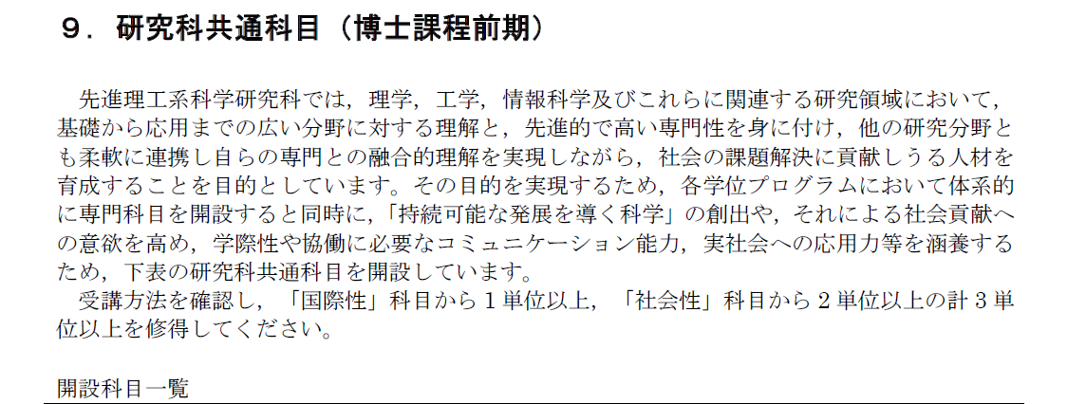
１．単位の修得について
研究科共通科目：（詳細はM48p D84p）
先進理工系科学研究科に入学した学生全員が履修する科目
Notes:
続きまして、研究科共通科目の説明をしますので、便覧のM48p、D84pに記載がありますので、開いてください。研究科共通科目の趣旨が記載されておりますので、ご確認ください。Dは「社会性」の単位数が１ですので、かならず自分の学生便覧のページで確認してください。

Slide 6
プログラム専門科目
・履修方法、特別研究と特別演習
・（博士課程前期のみ）
他プログラム専門科目2単位以上
→シラバス検索
・（博士課程前期のみ）M58ページ
（共同セミナー）理工学融合共同演習
Notes:
それではプログラム専門科目が記載されているそれぞれのページに戻ってください。
プログラム専門科目の履修方法は、それぞれの指導教員に確認してみてください。各研究室によって取得した方が良い科目が異なる場合があります。
博士課程前期の学生は、表の一番下に、「他プログラム専門科目」があり、2単位以上修得する必要があります。興味のある他プログラムや、指導教員の了解が得られれば、他研究科科目も履修することができますので、受けたい科目を探してみてください。広島大学では、全ての授業科目に「学修の段階」が設定されており、シラバスを検索する際に、段階別に検索することができます。他プログラム専門科目を探すときは、大学院レベルの一番下である、「大学院基礎的レベル」で探すのが良いかもしれません。
特徴的な科目として、「理工学融合共同演習（2単位）」があります。58ページを開いてください。この科目は、共同セミナーとして認定されたセミナーを15 回受講することにより、理工学融合プログラムの「理工学融合共同演習」の単位（2 単位）として認定することができます。認定した単位は，理工学融合プログラムの学生は所属プログラムの専門科目，他プログラムの学生は、他プログラム専門科目の単位として扱うことができます。
単位の修得についての説明は以上です。

Slide 7
２．研究指導と論文について
・スケジュールの確認（M59p、D90p）
・審査及び最終試験（M60p）
・判定基準と評価基準（M61p、D105p）
・博士論文の条件、手続き（D106~）
・（重要！）「研究題目届」の提出
→締め切り 10月15日
提出先
プログラム支援室（又は専攻事務室）
Notes:
次に、研究指導と論文について、説明します。博士課程前期は、59ページ、博士課程後期は、90ページを確認してください。ここに、修了までのスケジュールが記載されております。特定の時期になりましたら、その都度連絡しますので、「もみじ」や各プログラムからの連絡を常に確認するようにしてください。
細かな説明は行いませんが学生便覧M60ページには、審査及び最終試験について、M61ページ、D105ページには、学位授与や論文の評価基準、条件が記載されておりますので、一度は読んでください。
・博士論文の条件や細かな手続きはD106ページから記載がありますので、確認してください。
（重要）M59ページ、D90ページのスケジュールに記載のとおり、新入生は全員「研究題目届」を提出する必要があります。お配りした封筒の中に、「研究題目届」が入っていますので、指導教員と良く相談の上、●月〇日（各プログラムで決定）までに、支援室（各プログラム事務？）に提出してください。

Slide 8
３．研究倫理教育について
学生便覧9ページ
（重要）全員受講すること！
・研究倫理教育Basic
→M在籍時に受講済みのD進学者は受講不要
・研究倫理教育Advanced（M）
・研究倫理教育Advanced（D）
Notes:
最後に、研究倫理教育について説明します。学生便覧9ページを開いてください。広島大学で研究活動に携わる者は、定められた研究倫理教育を受講する必要があります。大学院生は、①「研究倫理教育Basic」と②「研究倫理教育Advanced（M）（D)」に分かれています。Basicは、Bb９というオンライン学習システムで見れますので、必ず確認してください。博士課程前期の学生は必ず見る必要があります（視聴確認を行います）。博士課程後期も視聴の必要はありますが、広島大学から博士課程後期に進学した学生は、博士課程前期の時に見ていると思いますので、受講不要です。
研究倫理教育Advanceは、論文作成開始前に、それぞれの研究室で実施予定なので、各プログラム又は研究室での指示に従ってください。
どちらも、事務で記録を取っておりますので、必ず定められた通り受講してください。他機関に共同研究等の申請をする際、広島大学で研究倫理教育を受講しているかどうか証明書を出しない、と求められるケースがあります。その場合、Advancedまで受講していないと証明ができません。

Slide 9
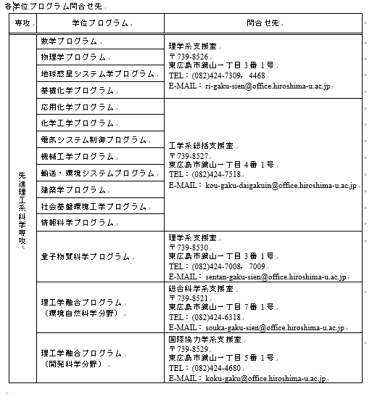
Notes:
教育課程についての説明は以上ですが、最初にもお伝えしたとおり、分からないことがあればそのままにするのではなく、各プログラム支援室や指導教員に必ず確認するようにしてください。各プログラム支援室は、229ページに掲載されています。

Slide 10
教育課程についての
説明は以上です。

Slide 11
連絡事項
「学生生活の手引き」
「学生便覧」
を準備してください
Notes:
続いて、重要な連絡事項を説明します。手元に学生生活の手引きと学生便覧を準備してください。

Slide 12
学生証とパスワード
（重要！）受領書に署名し、提出してください。
Notes:
学生証を受け取った際、受領書を既に提出されていると思いますが、未提出の場合は、必ず各プログラム支援室まで提出してください。受領登録を行う必要があり、登録した翌日から学生証に内蔵されているICチップを使った機能が使用可能です。

Slide 13
学生生活の手引き（P９）
・学生情報の森「もみじ」
→①もみじTop（誰でも閲覧可能）
→②Myもみじ（要パスワード）
（重要！）履修登録期間：
10月1日～10月8日
大学院共通科目は10月4日に一旦締め切り
Notes:
学生生活の手引きのP９を開いてください。広島大学では、学生向けの情報を集めた総合窓口として、「学生情報の森「もみじ（「も」っと「み」じかな「じ」ょうほうしすてむ）」があります。これは誰でも閲覧できる①．「もみじTop」と、学生個人向けで履修登録や学内限定で成績等が確認できる②「Myもみじ」があります。①「もみじTop」には、修学に必要な情報が多くありますので、必ず一度は見てください。②「Myもみじ」にログインするためには、学生番号とパスワードが必要です。ログイン方法は、学生生活の手引き10ページに記載のとおりですので、必ず確認し、指導教員と相談の上、10月8日までに履修登録を行ってください。操作方法が不明な場合は、ログイン後にマニュアルがありますので、確認してください。なお、大学院共通科目で受講者数が多くなる科目は、受講者抽選が行われます。抽選を受けるためには10月4日までに履修登録を行う必要がありますので、注意してください。

Slide 14
学生生活の手引き
・こんなときどうする？（iiiページ）
・各種手続き要領（29ページ）
・各種相談窓口（33ページ）
・保険（48ページ）
→１．学研災（被害者になった時）
広大が（M2年、D3年）加入済み
→２．学研賠（加害者になった時）任意加入
Notes:
学生生活の手引きは、広島大学での学生生活に役立つ様々な情報が掲載されていますので、他大学から来た学生はもちろん、進学した学生も必ず、一度は目を通してください。例えば、ローマ数字のiiiページの「こんなときどうする？」という案内や、29ページ以降には学内での各種手続き要領、33ページには困ったときの相談窓口が記載されてますので、見てください。続いて48ページの保険について説明します。主には１．学研災と２．学研賠という保険があります。１は、ご自身が被害者になった時の保険であり、広島大学として加入（M2年間、D3年間）しておりますので、自身での加入は不要です。２．は、残念ながらご自身が加害者になった時の保険です。こちらは任意加入となっておりますが、全員加入していただきたいと思いますので、同封されている青い振込用紙（又は支援室に相談）を使って加入するようにしてください。他に大学生活に対応した良い保険があれば、そちらに加入しても構いません。注意していただきたいのは、休学や留年し、修了が延期となった場合、保険の期間が切れますので、手引きに記載の学生生活支援グループに相談してください。
また、留学生の場合、別の保険がありますので、各プログラム支援室までお問い合わせください。

Slide 15
学生生活の手引き
経済支援
・日本学生支援機構奨学金（P43)
→日本人のみ対象
・授業料免除申請について（P46)
このほか、「もみじTop」 → 「学生生活のサポート」 →「経済支援」に多くの情報が載っています。
Notes:
広島大学ではいくつかの経済支援制度があります。細かな説明は行いませんので、各自で入学生の手引き、や１．もみじTopを確認してください。ほとんどの情報は、先ほどの１．もみじTopにありますので、必ず確認してください。奨学金や授業料免除関係は、締め切りが非常に厳しく、遅れた場合は申請できない、ということがありますので、注意してください。
このほか、「もみじTop」 → 「学生生活のサポート」 →「経済支援」に多くの情報が載っています。

Slide 16
教員免許（学生便覧P11）
教員免許（専修免許）について
・ 中・高 （数学、理科）
・ 高 （情報、工業）
Notes:
続いて、教員免許に関する説明を行います。日本で教員免許を取得しない学生（留学生）は、関係がありません。
学部で取得する教員免許、一種免許状を持っている、または所要資格を満たしている学生（単位を取り切っているが、免許状は未申請）は、大学院で所定の科目、単位数を取得した場合、教育委員会へ申請することにより専修免許状にアップグレードすることが可能です。対象科目は、学生便覧P11～に記載されていますので、そちらでご確認ください。先進理工系科学研究科で認定を受けている免許種は、「中・高の数学と理科、高校の情報と工業」となっておりますが、プログラム専門科目に紐づいていることもあり、まったく無関係の免許を一から取得するのは非常に難しいです。免許の取得方法は、各プログラム支援室に聞いてください。なお、免許の申請は、各プログラム支援室で一括して行いますので、所定の時期になりましたら、「Myもみじ」から案内があります。
一種免許状を持っておらず、教育実習や中学校免許の申請に必須の介護等体験の受講から考えている学生は、ひとまず各プログラム支援室にご相談ください。

Slide 17
その他
・車での通学を希望する場合
「もみじTop」→ 「各種案内手続き」
→ 「構内駐車場利用申請」
・情報セキュリティ コンプライアンス講習
「もみじ」で確認してください。
・自転車での通学を希望する場合
→各プログラムの支援室で自転車を登録する必要があります。
Notes:
車で通学を希望する場合は、毎年、交通安全講習会を受講する必要があります、が、今年度は新型コロナウィルス発生に伴い、講習会ではなく、資料をみてもらう、という仕組みになっております。詳細な手続きは、「もみじTop] → 「各種案内手続き」 → 「構内駐車場利用申請」で確認してください。
インターネットを正しく利用するため、情報セキュリティ・コンプライアンス講習を受講する必要があります。「Myもみじ」から連絡がありますので、必ずそちらで確認してください。
・特に今回は新型コロナウィルスの関係で、様々な変更が日々更新されますので、「もみじTop]や「Myもみじ」を定期的にみる習慣をつけてください。

Slide 18
その他
・新型コロナウィルスの関係で、様々な変更が日々更新されますので、「もみじTop]や「Myもみじ」、を定期的にみる習慣をつけてください。個別の授業は、シラバスを確認してください。
連絡事項は以上です。
Notes:
・新型コロナウィルスの関係で、様々な変更が日々更新されますので、「もみじTop]や「Myもみじ」、を定期的にみる習慣をつけてください。個別の授業は、シラバスを確認してください。
連絡事項は以上です。

